Slide 1
MIDO® Escolares
Taller de Capacitación

Slide 2
3 Momentos MIDO Escolares

Slide 3
Índice
Planeación y capacitación
Valoración en las escuelas
Entrega de resultados a padres de familia
Seguimiento en la Unidad de Salud
Monitoreo de la operación
Sitios de soporte

Slide 4
1.- Planeación
1.1.-Consentimiento Informado
1.2.- Captura de información (consentimientos)
1.3.- Registro de Brigadas
1.4.- Sincronización
Antes de la valoración en la escuela

Slide 5
1.1.- Consentimiento Informado
Obtén el consentimiento informado del sitio de soporte MIDO Escolares:
www.soportemidoescolares.com
En el apartado de Formatos operativos

Slide 6
Entrega de Consentimiento informado
Explica y entrega el formato a los padres de familia en la reunión informativa previa a la valoración en la escuela
No olvides enfatizarles la importancia de tener la información completa.

Slide 7
1.2.- Captura de Información
Sistema MIDO Escolares
Captura el consentimiento informado y la información adicional en el Sistema
IMPORTANTE:
No olvides que los campos obligatorios están marcados con un asterisco rojo.

Slide 8
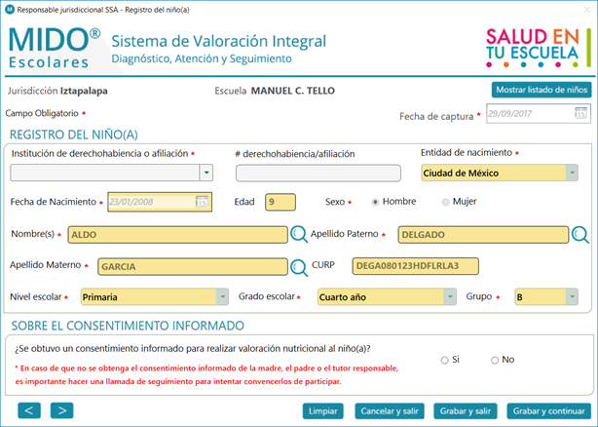
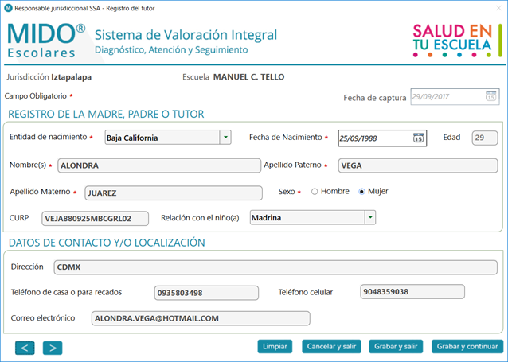
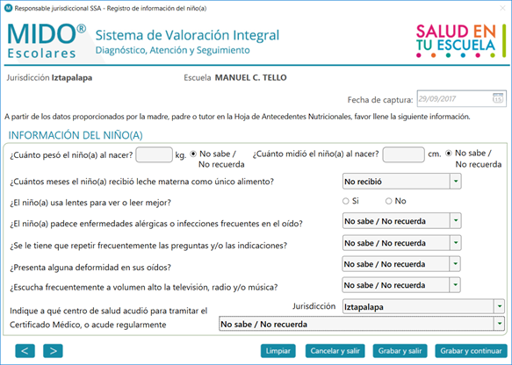
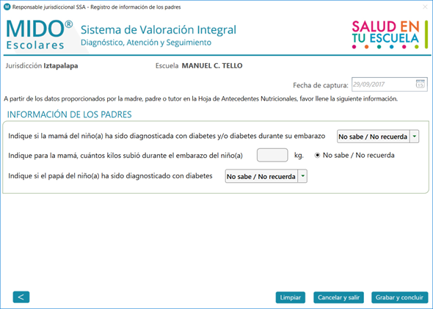
Registro del Niño(a) y Tutor
Notes:
Entrar al sistema y enfatizar
Búsqueda de un escolar
Captura de un consentimiento informado e información adicional
Enfatizar campos obligatorios

Slide 9
1.3.- Registro de Brigadas
Administra las brigadas que realizarán las valoraciones en la escuela.
IMPORTANTE: Los brigadistas deberán haber terminado el curso Experto MIDO Escolares de la plataforma Aprende (aprende.org) y contar con su folio y Certificado.
Sistema MIDO Escolares

Slide 10
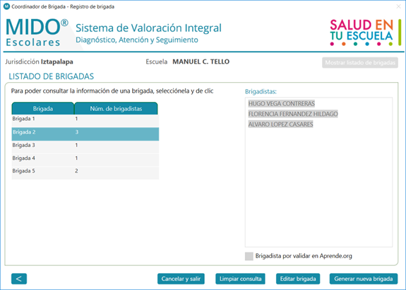
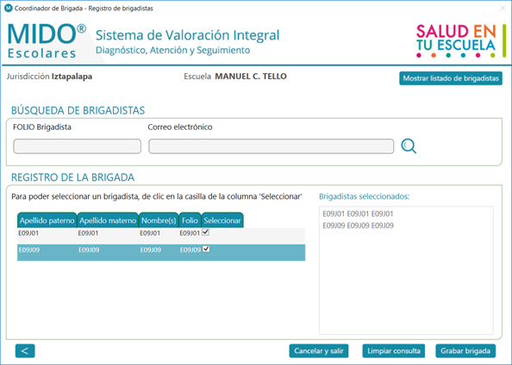
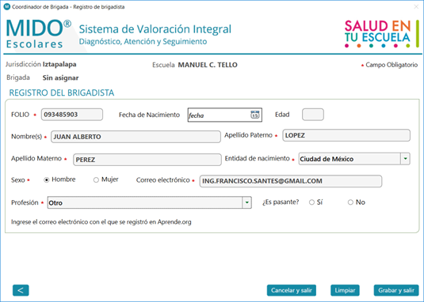
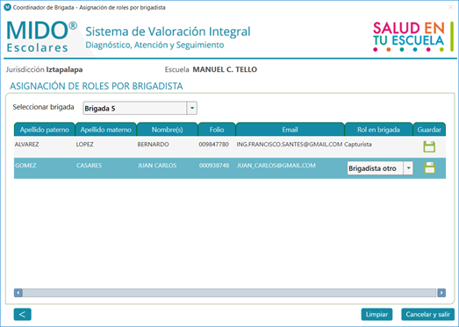
Registro de brigadas

Slide 11
1.4.- Sincronización
No olvides sincronizar cada vez que ingreses nueva información ya sea:
Captura de consentimiento informado e información adicional
Administración de brigada.
Importante: en este caso el sistema mandará un usuario y contraseña al capturista(s) de la brigada.
1
2

Slide 12
Índice
Planeación y capacitación
Valoración en las escuelas
Entrega de resultados a padres de familia
Seguimiento en la Unidad de Salud
Monitoreo de la operación
Sitios de soporte

Slide 13
2.1.- Valoración en las escuelas
2.1.1.- Visita previa a la escuela
2.1.2.- Kit de Trabajo
2.1.3.- Identificación de población a valorar
ANTES de la valoración en la escuela

Slide 14
2.1.1.- Vista previa a la escuela
Realiza una visita previa para determinar y adecuar los 4 módulos de trabajo en coordinación con las autoridades docentes.
Por ejemplo; colorcar la plantilla del estadímetro de forma correcta.

Slide 15
2.1.2.- Kits MIDO Escolares
Asegúrate que los kits de trabajo estén completos y con la batería necesaria para el trabajo de campo.
Resguárdalos en un lugar seguro

Slide 16
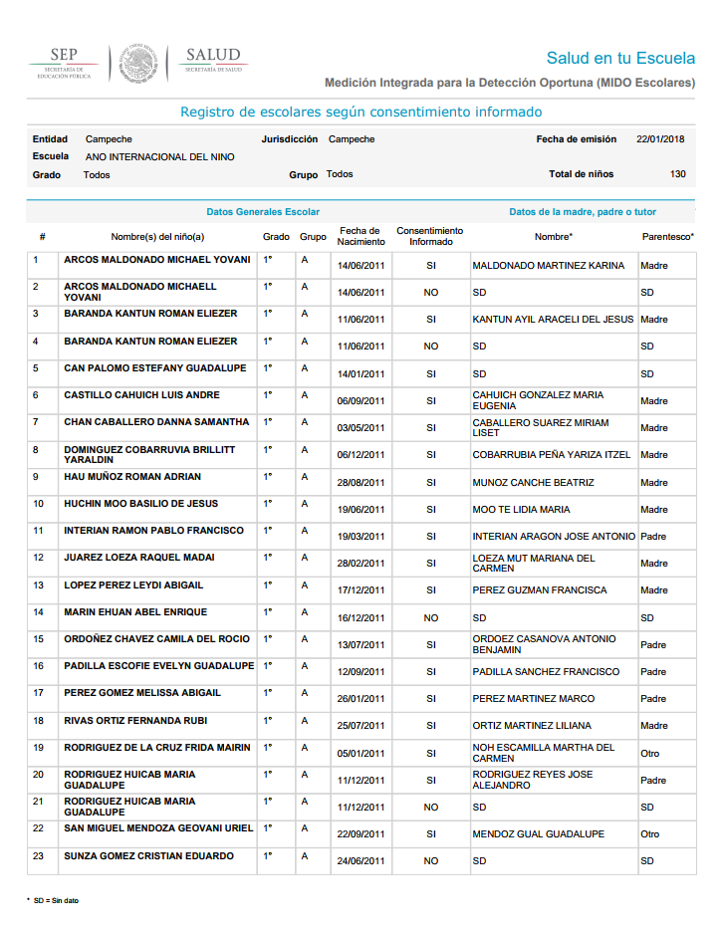
2.1.3.- Identifica tu población a valorar
Descarga el listado de los niños con y sin consentimiento informado.
Será de utilidad para planear el trabajo de campo e identificar a los escolares de cada grupo.
www.gerenciamidoescolares.com

Slide 17
2.2.- Valoración en las escuelas
2.2.1.- Valoraciones en la escuela
2.2.2.- Captura de información
2.2.3.- Sincronización
DURANTE de la valoración en la escuela

Slide 18
2.2.1.- Valoraciones en la escuela
Respeta el proceso de trabajo que aprendiste en el curso de Experto MIDO Escolares.
Usa letra clara en la hoja de registro para evitar errores.
Recuerda que el capturista ingresará la información a la plataforma con este formato.
El coordinador de brigada es la persona que puede dar de alta en campo a un escolar que no se encuentre en el padrón.
Notes:
Ojo: Hoja de Registro (Formato disponible en el sitio(www.soportemidoescolares.com).

Slide 19
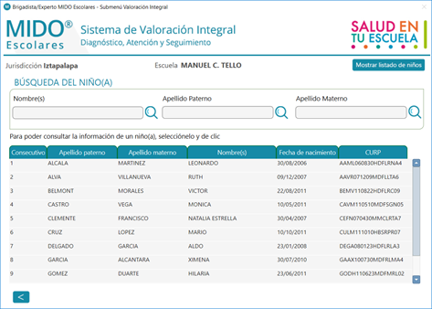
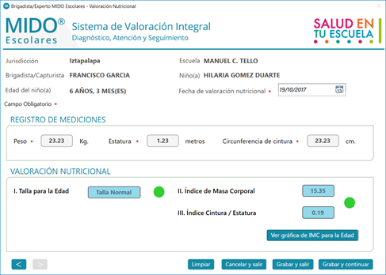
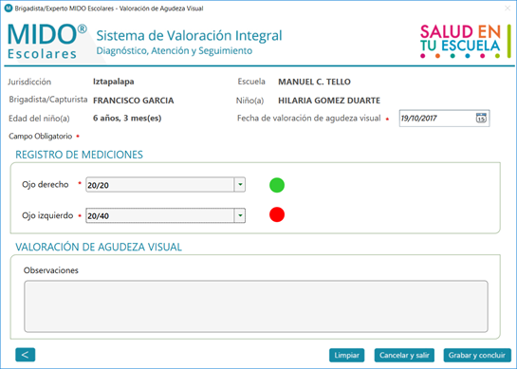
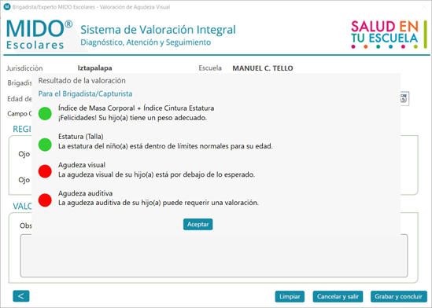
2.2.2.- Captura de información

Slide 20
2.2.3.- Sincronización
Sincroniza la información al finalizar la jornada.
Lo podrás realizar en la Jurisdicción una vez que tengas conexión a internet.

Slide 21
Índice
Planeación y capacitación
Valoración en las escuelas
Entrega de resultados a padres de familia
Seguimiento en la Unidad de Salud
Monitoreo de la operación
Sitios de soporte

Slide 22
3.- Entrega de Resultados
3.1.- Envío y descarga de resultados a Padres de familia
3.2.- Junta con Padres de Familia para entrega de Resultados
Posterior a las valoraciones en la escuela

Slide 23
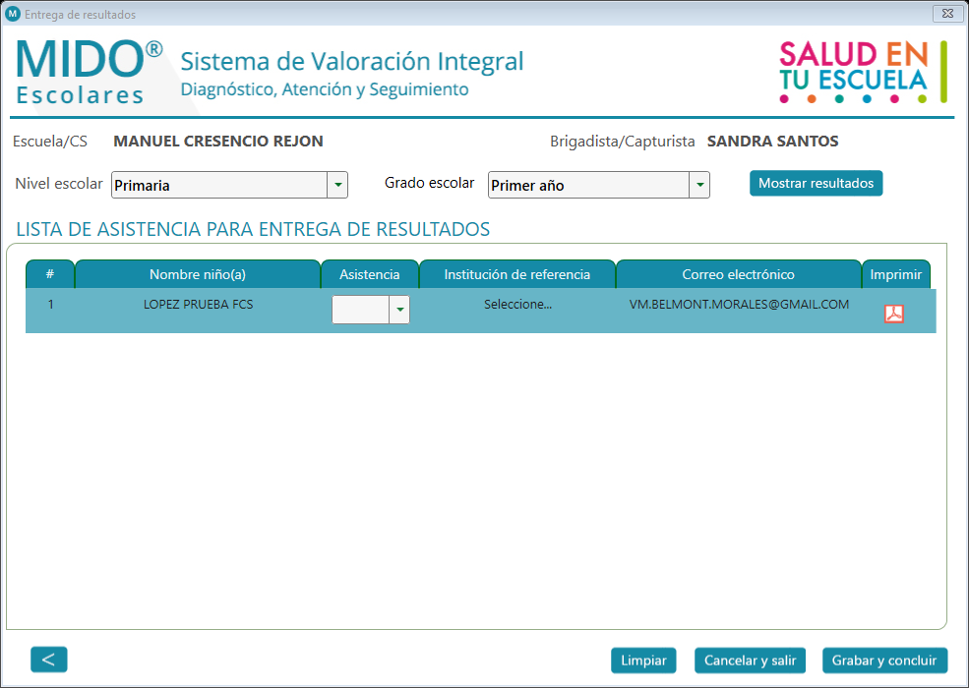
Asistencia Padres de Familia

Slide 24
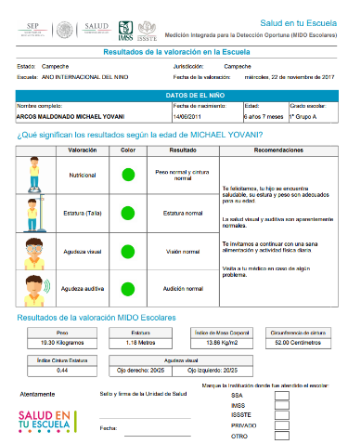
3.1.- Envío y descarga
Descarga los resultados de las valoraciones por escuela, grado y/o grupo.
Podrás enviar a los resultados a los padres de familia que dieron su correo electrónico.
www.gerenciamidoescolares.com

Slide 25
3.2.- Junta con Padres de Familia para entrega de resultados
Comunica los resultados a los padres de familia.
Asegúrate que los padres entiendan la importancia de llevar a su niño o niña a su unidad de salud cuando corresponda.
Apóyate en los reportes consolidados del sitio de gerencia.

Slide 26
Índice
Planeación y capacitación
Valoración en las escuelas
Entrega de resultados a padres de familia
Seguimiento en la Unidad de Salud
Monitoreo de la operación
Sitios de soporte

Slide 27
4.- Seguimiento en la Unidad de Salud
4.1.- Valoración en la Unidad de Salud
4.2.- Confirmación de la Atención
Atención en la Unidad de Salud

Slide 28
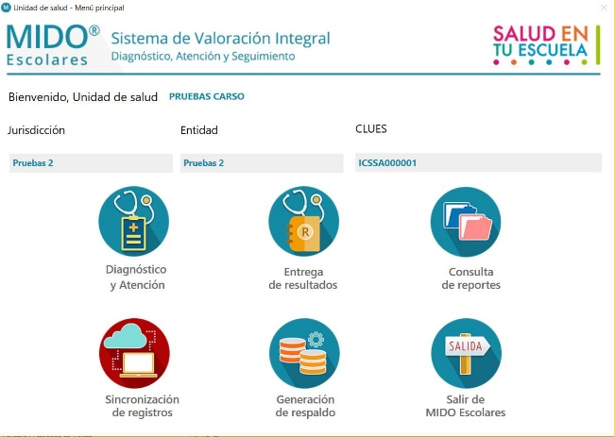
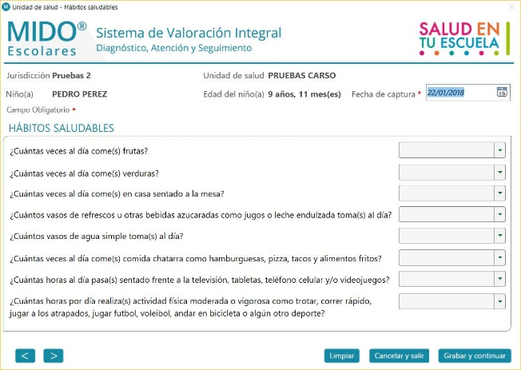
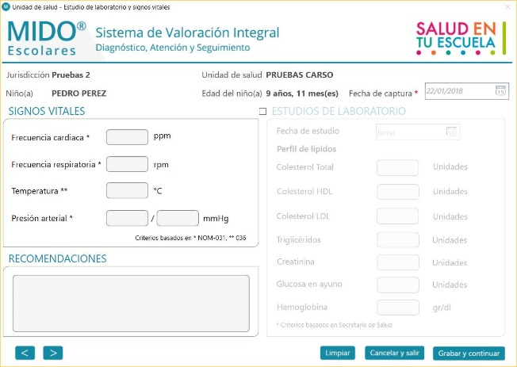
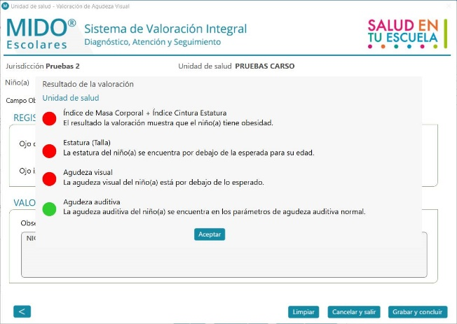
4.1.- Valoración en la Unidad de salud

Slide 29
4.2.- Confirmación de la atención
No olvides informar en el sitio de gerencia los escolares referidos que recibieron atención médica.

Slide 30
Índice
Planeación y capacitación
Valoración en las escuelas
Entrega de resultados a padres de familia
Seguimiento en la Unidad de Salud
Monitoreo de la operación
Sitios de soporte

Slide 31
5.- Monitoreo a la operación
5.1.- Seguimiento de escuelas en el sitio de gerencia
5.2.- Tablero de Control
Apoyo al seguimiento en la operación

Slide 32
5.1.- Seguimiento de escuelas
Escuelas
Por iniciar: Universo de escuelas de la estrategia
En proceso: Escuela que ha sincronizado al menos una vez.
Terminada: Escuela que ha realizado la junta con padres de familia

Slide 33
5.2.- Tablero de Control
http://tableromidoescolares.com
Sitio de seguimiento a la operación:
Resultados generales
Por valoraciones
Detalle de la valoraciones
Avance en la operación

Slide 34
Índice
Planeación y capacitación
Valoración en las escuelas
Entrega de resultados a padres de familia
Seguimiento en la Unidad de Salud
Monitoreo de la operación
Sitios de soporte

Slide 35
6.- Sitios de interés
6.1.- Gerencia MIDO Escolares
6.2.- Soporte MIDO Escolares
Apoyo a la planeación, operación y seguimiento de la estrategia

Slide 36
6.1.- Gerencia MIDO Escolares
http://www.gerenciamidoescolares.com
Sitio donde te podrás apoyar en diferentes momentos:
Antes de las valoraciones en la escuela
Durante las valoraciones en la escuela
Después de la entrega de resultados

Slide 37
6.2.- Soporte MIDO Escolares
Podrás encontrar:
Manuales de instalación
Manuales de usuario
Formatos operativos
Presentación para capacitaciones
http://soportemidoescolares.com

Slide 38
